Slide 1
Penyebab Pengangguran di Indonesia

Slide 2
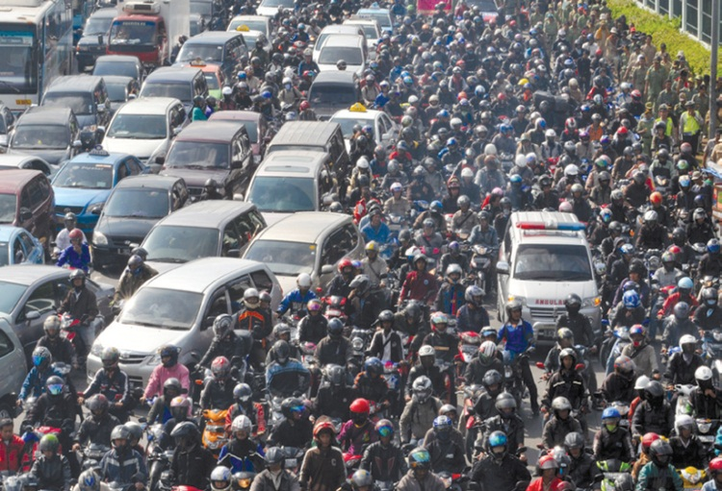
Apa sajakah Penyebab Pengangguran di Indonesia?
Pertumbuhan penduduk yang cepat.
Pertumbuhan penduduk yang cepat dapat menyebabkan pengangguran
Sumber gambar: http://ninja250r.files.wordpress.com/2012/04/macet-total3.jpg

Slide 3
Angkatan kerja tidak dapat memenuhi kualifikasi persyaratan yang diminta oleh dunia kerja.
Perkembangan teknologi tinggi yang tidak diimbangi dengan pendidikan dan keterampilan.
Tidak ada kecocokan upah.
Tidak memiliki kemauan wirausaha.
Ketidakberhasilan sektor industri.
Ketidakstabilan perkonomian, politik, dan keamanan negara.

Slide 4
Bagaimana Cara Mengatasi Pengangguran?
Menyelenggarakan Bursa Pasar Kerja.
Menggalakkan Kegiatan Ekonomi Informal.
Meningkatkan Keterampilan Tenaga Kerja.
Meningkatkan Mutu Pendidikan.
Meningkatkan Pertumbuhan Ekonomi.
Sumber gambar:http://www.depok.go.id/berkas-unggah/2012/07/bursa-kerja-dpk-mall1.jpg

Slide 5
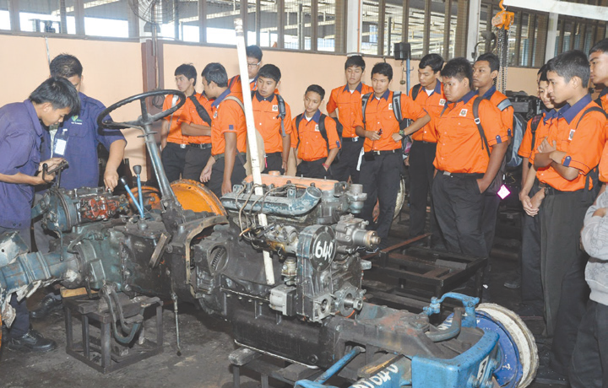
Mendirikan Pusat-Pusat Latihan Kerja.
Mendorong Investasi.
Meningkatkan Transmigrasi
Melakukan Deregulasi dan Debirokrasi.
Memperluas Lapangan Kerja.
Sumber gambar:http://3.bp.blogspot.com/-ii5CMA6Ig0Q/ T1A-_GLIgRI/AAAAAAAAA0E/7p62VfCpodA/ s1600/d90+522.jpg

Slide 6
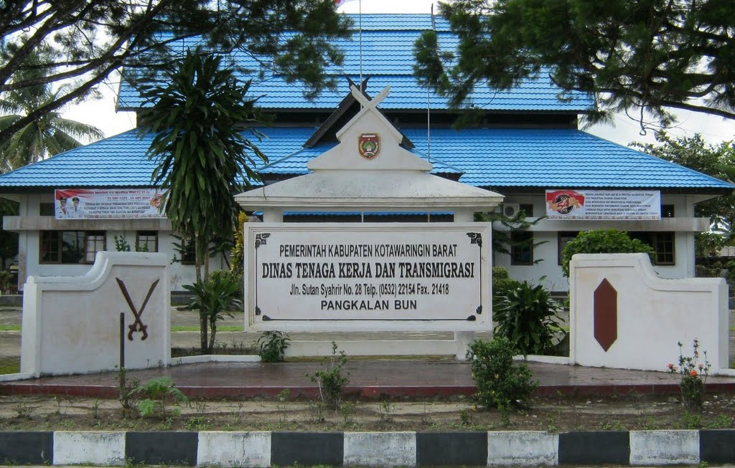
Apa yang dimaksud Pasar Tenaga Kerja atau Bursa Tenaga Kerja?
Pasar tenaga kerja ditangani oleh pemerintah dan swasta. Pemerintah dalam hal ini adalah Kementerian Tenaga Kerja. Lembaga ini menangani hal-hal yang berkaitan dengan tenaga kerja. Sedangkan lembaga swasta yang menangani tenaga kerja adalah PJTKI ( Penyaluran Jasa Tenaga Kerja Indonesia).
Sumber gambar:http://static.panoramio.com/photos/large/55946207.jpg

